Slide 1

ONE SOUND
-음악 스트리밍 사이트

Slide 2

ONE SOUND는 음악 스트리밍 사이트 입니다.
음악 실시간 차트, 새 음악을 확인하고 음악을 검색 할 있으며,
원하는 음악을 선택해 플레이 리스트에 담을 수 있고,
해당 음악의 뮤직비디오를 볼 수 있습니다.
음악과 뮤직비디오에 댓글을 달 수 있으며,
자유게시판에서 이용자들과 소통할 수 있습니다.
마이페이지에서 이용권을 구매 할 수 있으며,
궁금한 점이 생겼을 때 언제든지 관리자에게 문의할 수 있습니다.
관리자는 음악과 아티스트를 조회,추가,수정,삭제 할 수 있으며,
자유게시판을 관리할 수 있습니다.
문의에 답을 할 수 있고 회원을 관리할 수 있습니다.

Slide 3

참여자 및 파트분배
고지혜
구종민
김지호
장은서
조원희
□ 팀장
□ Github 관리
□ 통합 관리
□ 검색 페이지
□ 동영상 페이지
□ 내 음악 페이지
□ 재생목록 관리
□ ‘좋아요’
□ 최근 들은 음악
□ 많이 들은 음악
□ 음원 페이지
□ 댓글 관리
□ 게시판 관리
□ 메인화면
□ 새음원
□ TOP10
□ 음원 관리
□ 아티스트 관리
□ 마이페이지
□ 이용권 관리
□ 고객센터 관리
□ 회원 관리
□ 로그인 관리

Slide 4
데이터베이스 구성
음원
회원별 음원
공지사항
이벤트
Music
m_no Number m_name Varchar2 m_cont Varchar2 m_album Varchar2 m_artist Varchar2 m_like Number m_audio Varchar2 m_mv Varchar2 m_image Varchar2 m_pcount Number m_ptime Number m_lyrics Varchr2 m_date Date m_update Date
m_no pk
music_artist
m_artist_no Number m_artist Varchar2 m_artist_imgl Varchar2
m_artist_no pk
music_notice
music_no Number music_writer Varchar2 music_title Varchar2 music_cont Varchar2 music_pwd Varchar2 music_hit Number music_date Date music_update Date
music_no pk
music_event
event_no Number event_hit Number event_writer Varchar2 event_title Varchar2 event_cont Varchar2 event_pwd Varcher2 event_date Date event_update Date
event_no pk

Slide 5
데이터베이스 구성
회원
회원별 플레이리스트
회원별 음원
music_user
user_no Number user_id Varchar2 user_pwd Varchar2 user_name Varchar2 user_gender Varchar2 user_email Varchar2 user_phone Varchar2 user_purchase Char user_regdate Date user_update Date user_rank Varchar2
user_no pk
music_playlist
user_no Number m_no Number m_order Number playlist_order Number playlist_no Number playlist_name Varchar2 playlist_thumbnail Varchar2
user_no pk m_no pk
music_by_user
user_no Number m_no Number m_order Number play_date Date play_counts Number play_thumbs Varchar2
user_no pk m_no pk

Slide 6
데이터베이스 구성
음원별 댓글
영상별 댓글
m_reply
m_no Number mr_no Number mr_cont Varchar2 mr_writer Varchar2 mr_date Date mr_update Date mr_group Number mr_layer Number
mr_no pk m_no fk
v_reply
v_no Number vr_no Number vr_cont Varchar2 vr_writer Varchar2 vr_date Date vr_update Date vr_group Number vr_layer Number
vr_no pk m_no pk

Slide 7
사용자 페이지

Slide 8
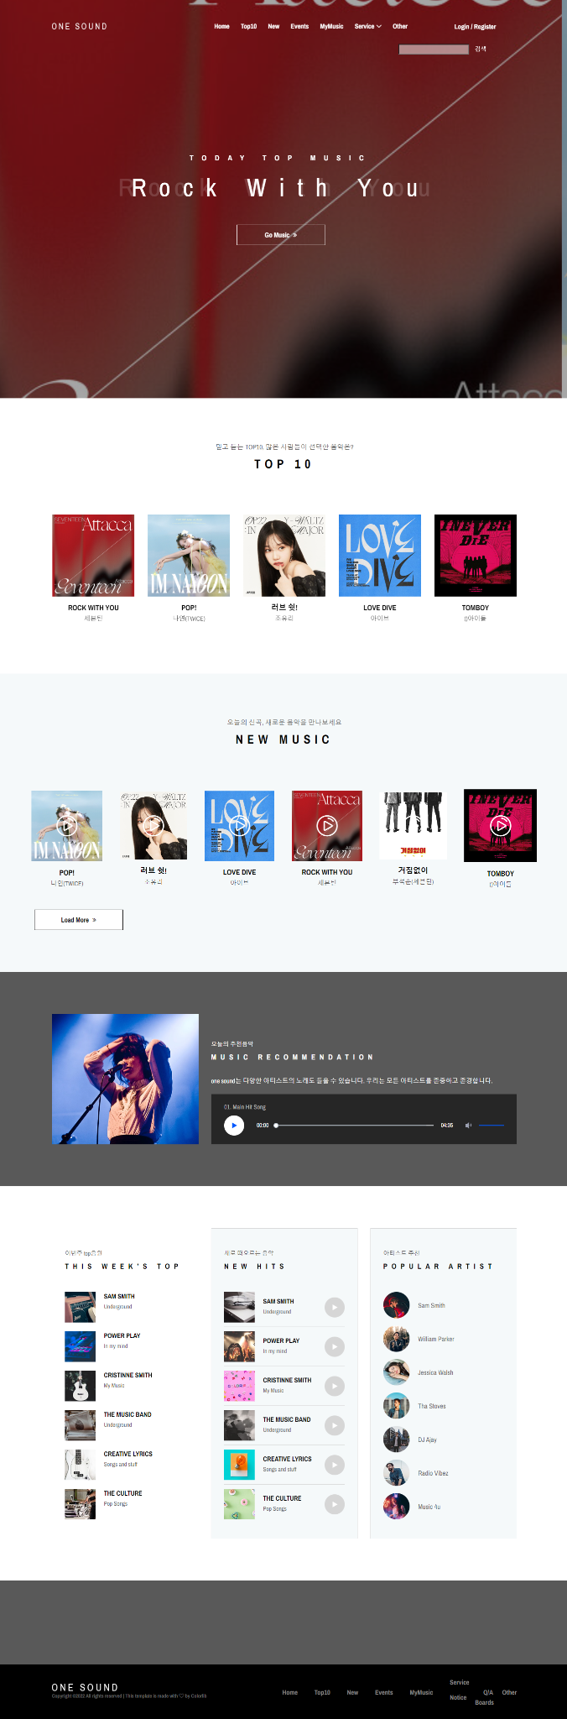
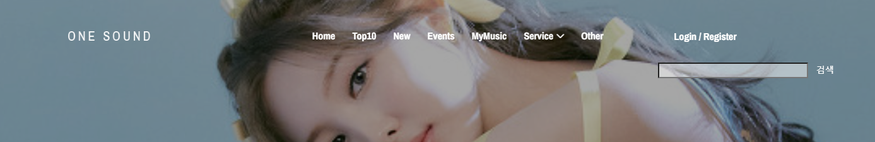
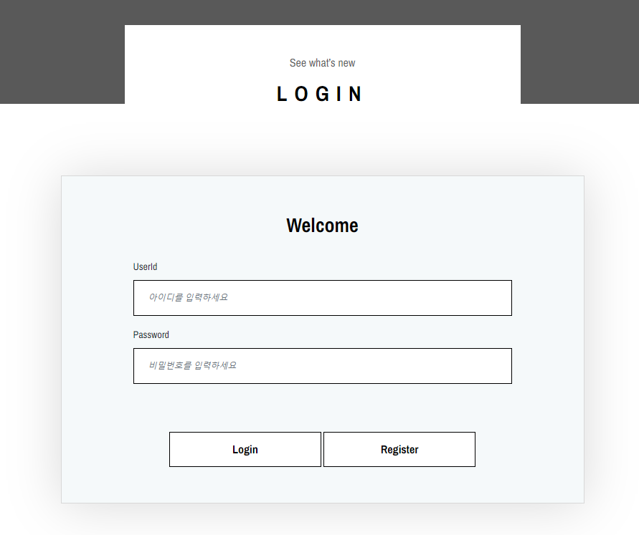

Slide 9
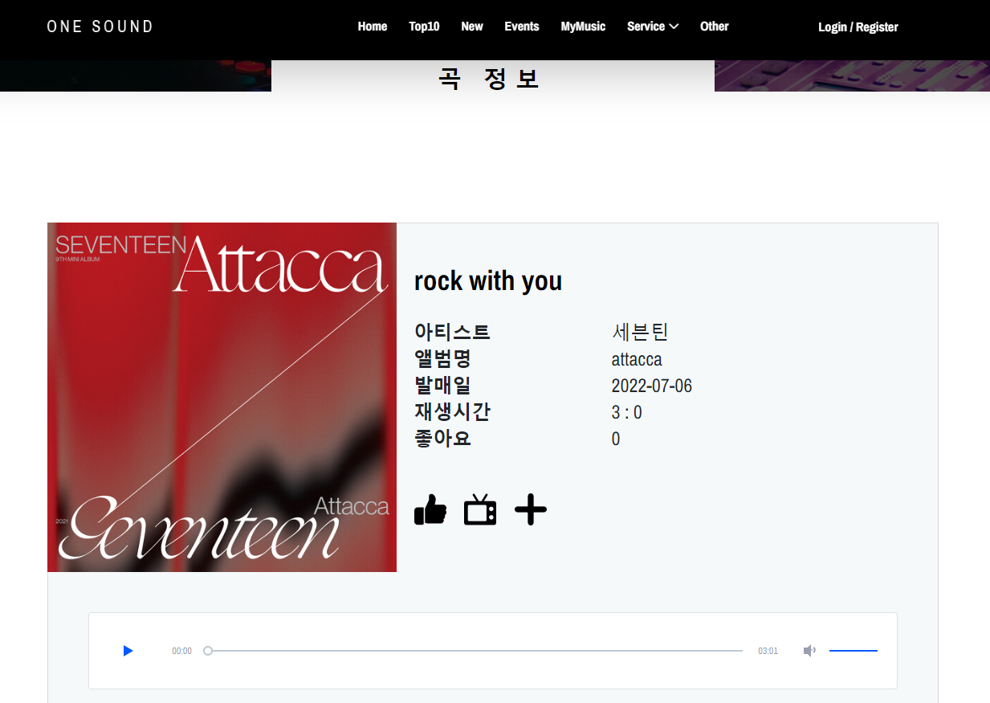
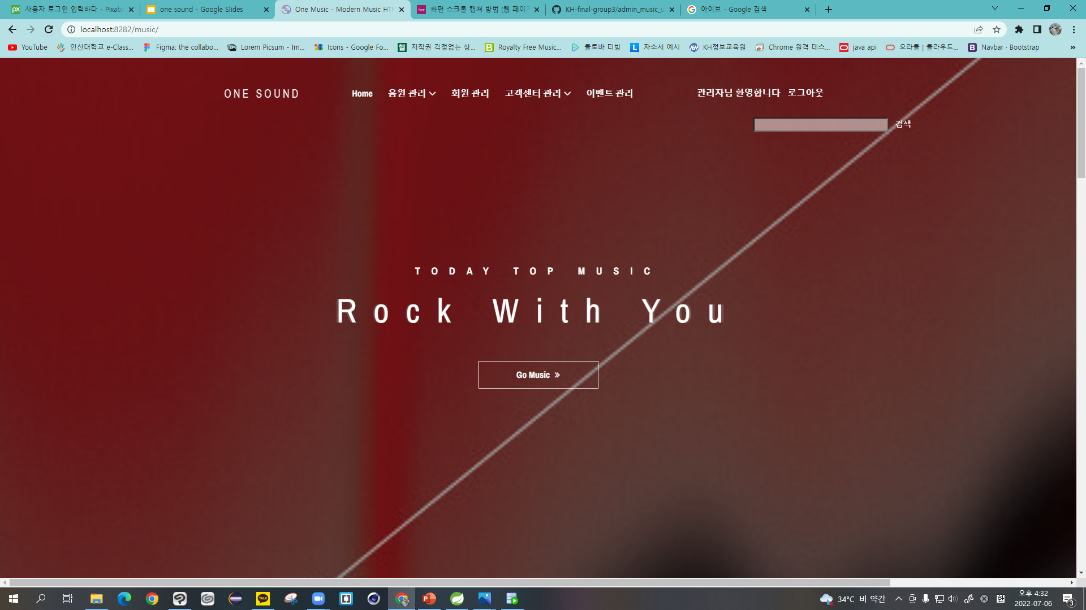
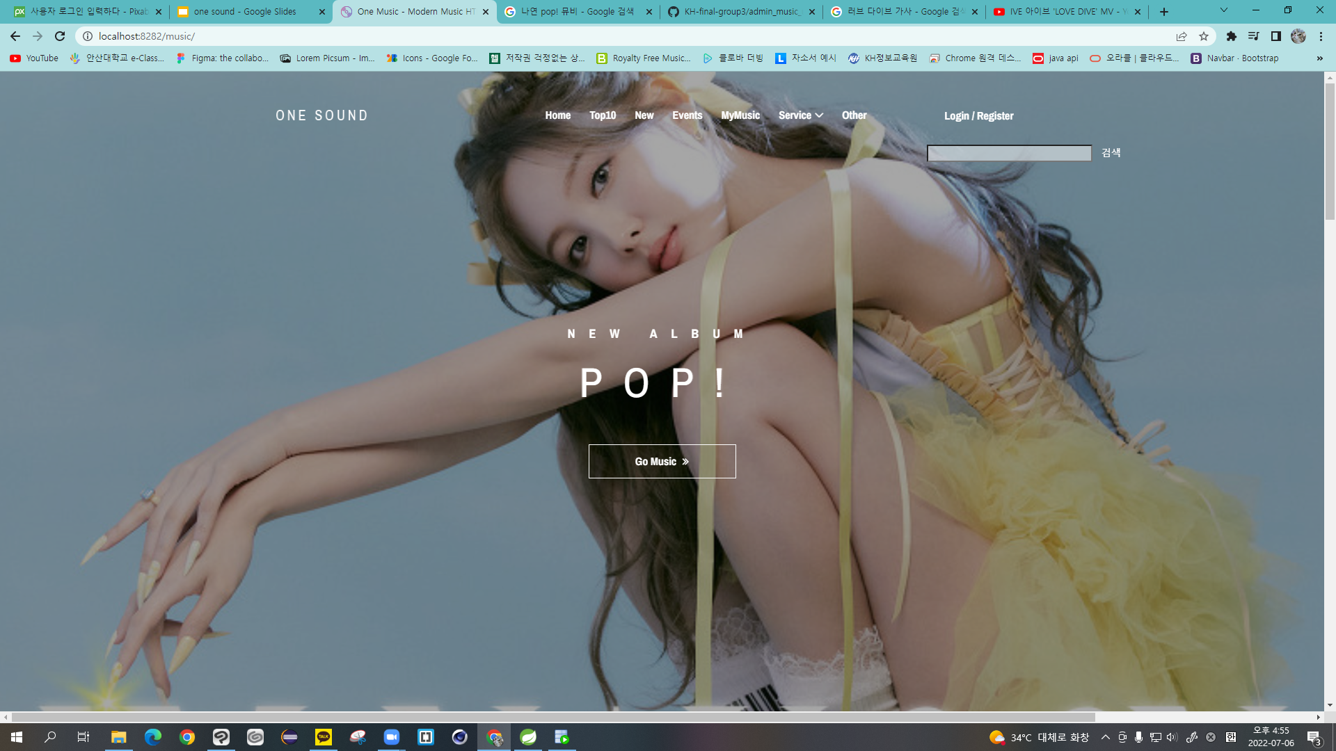
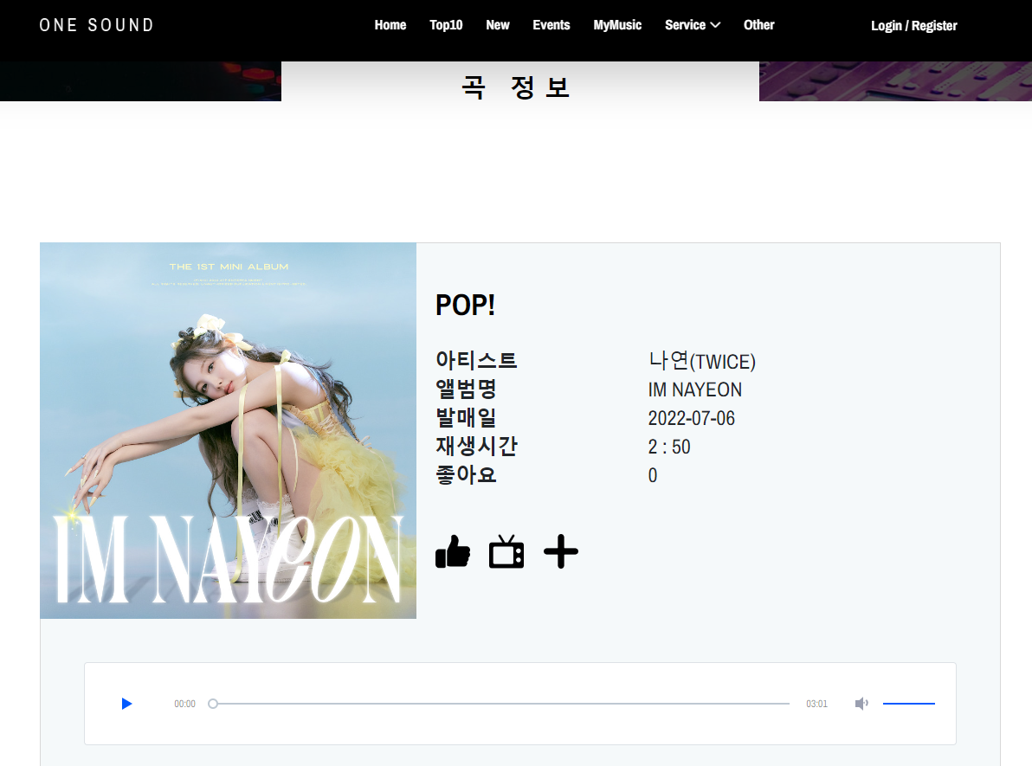

Slide 10
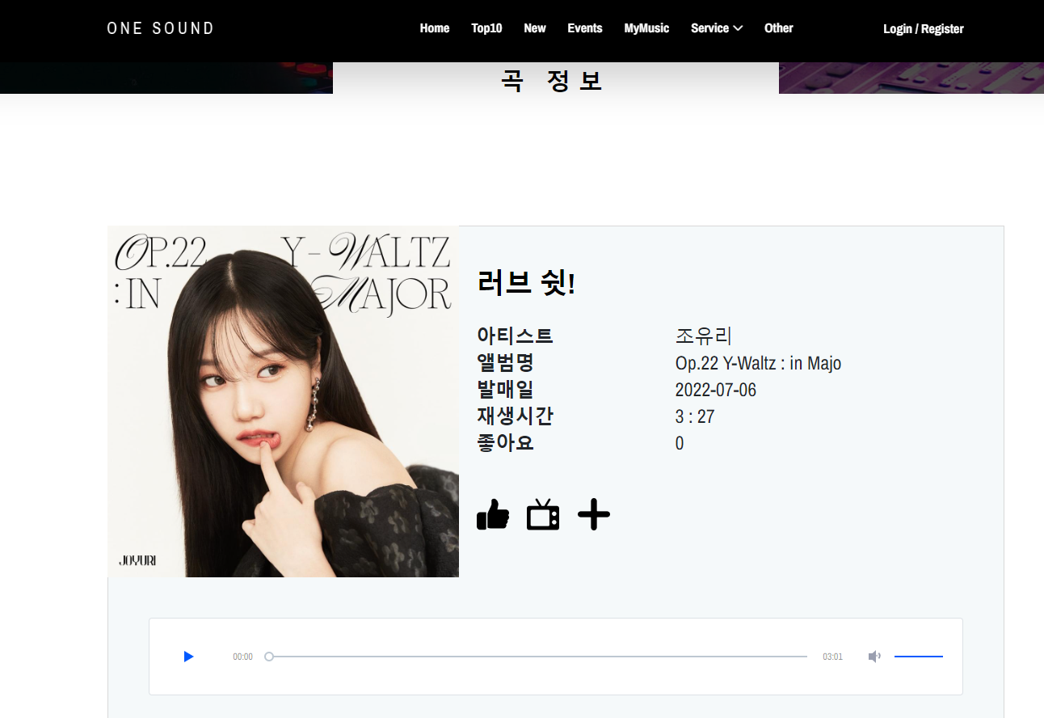
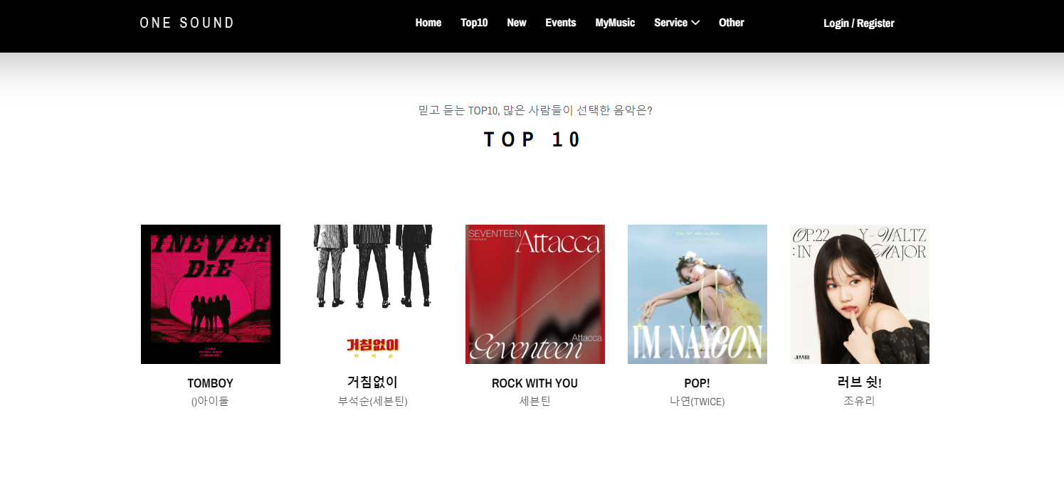

Slide 11
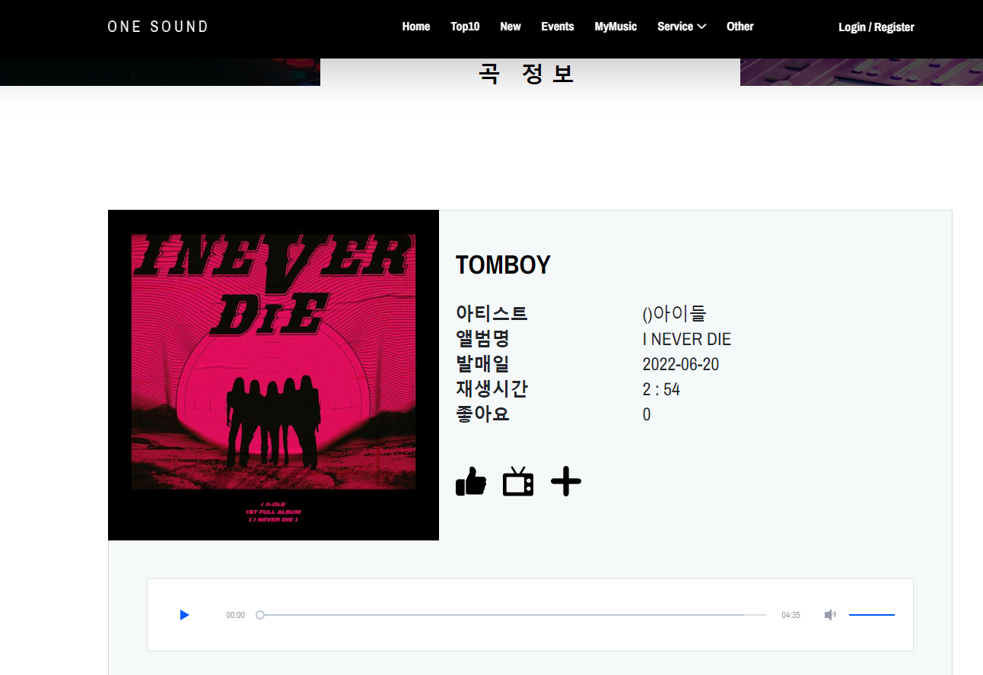
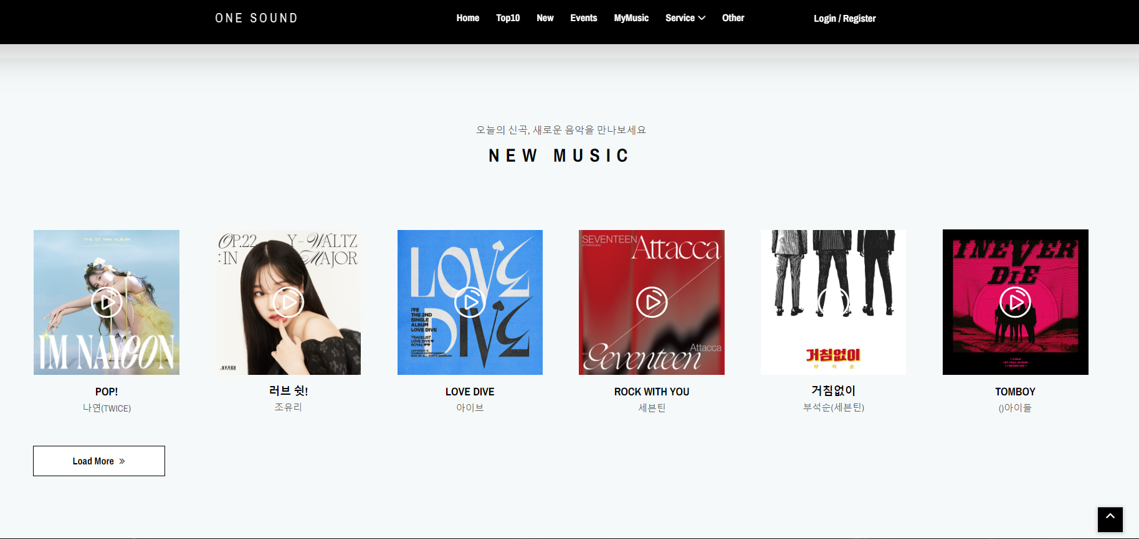
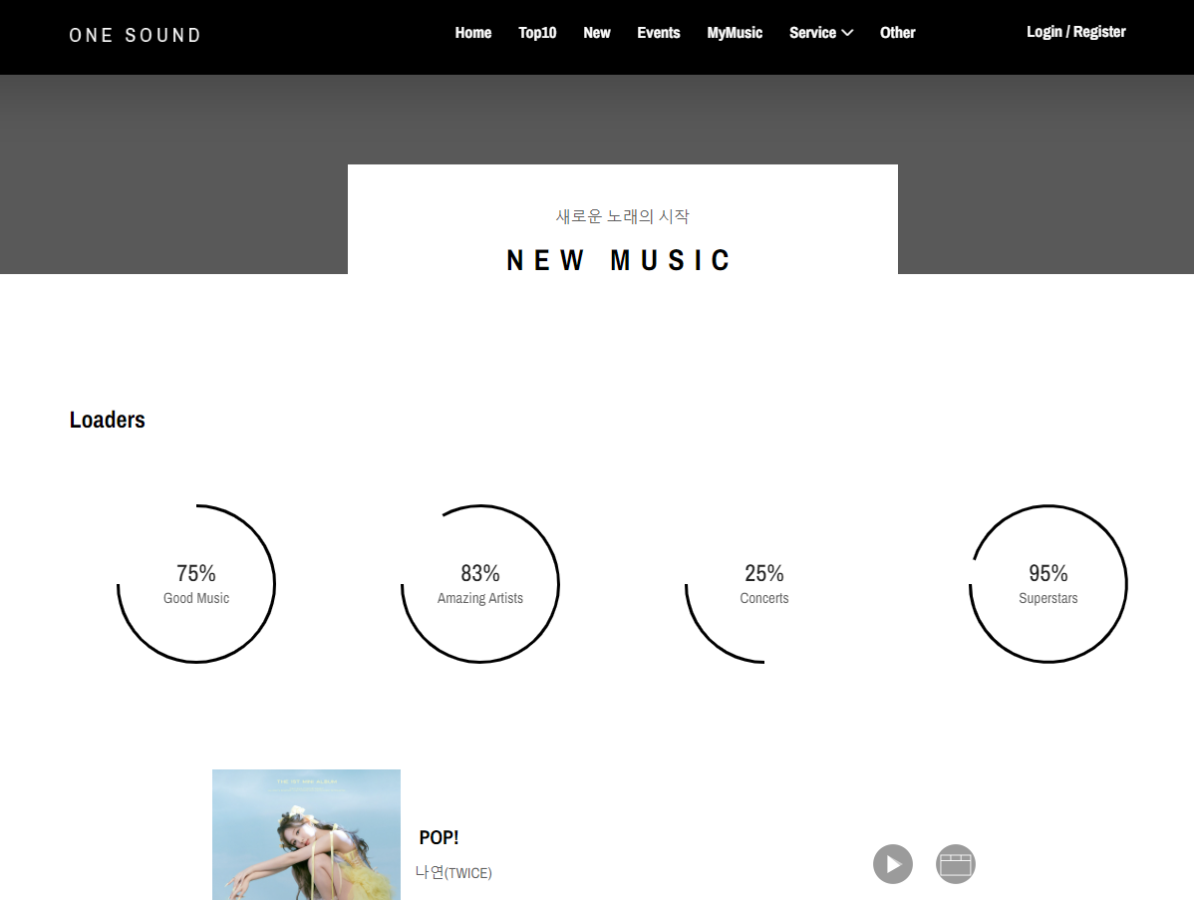

Slide 12
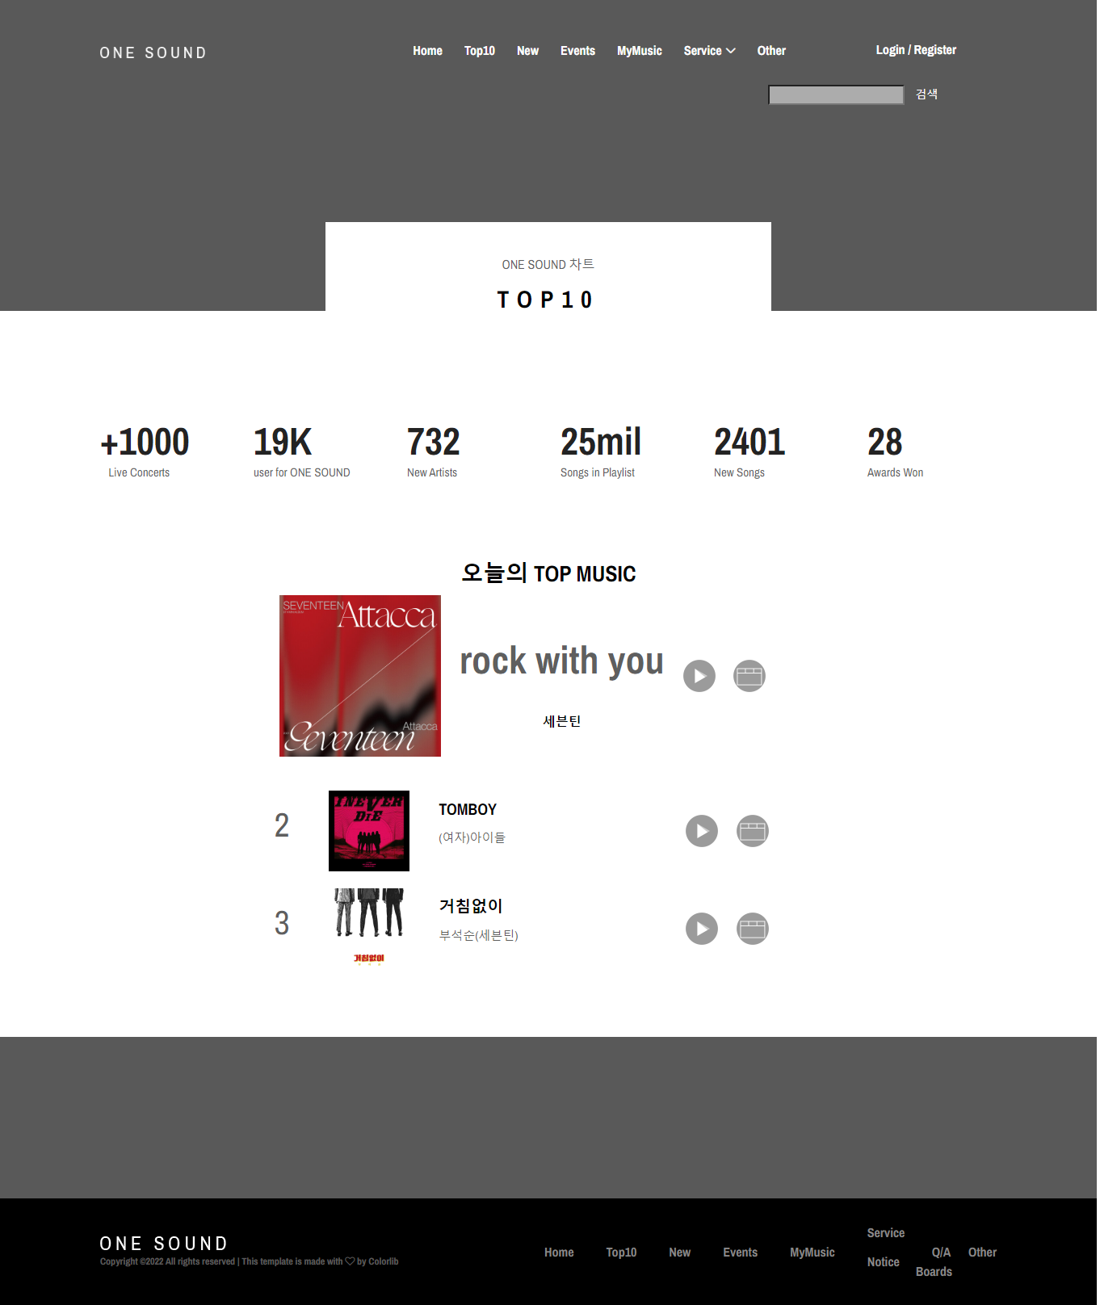
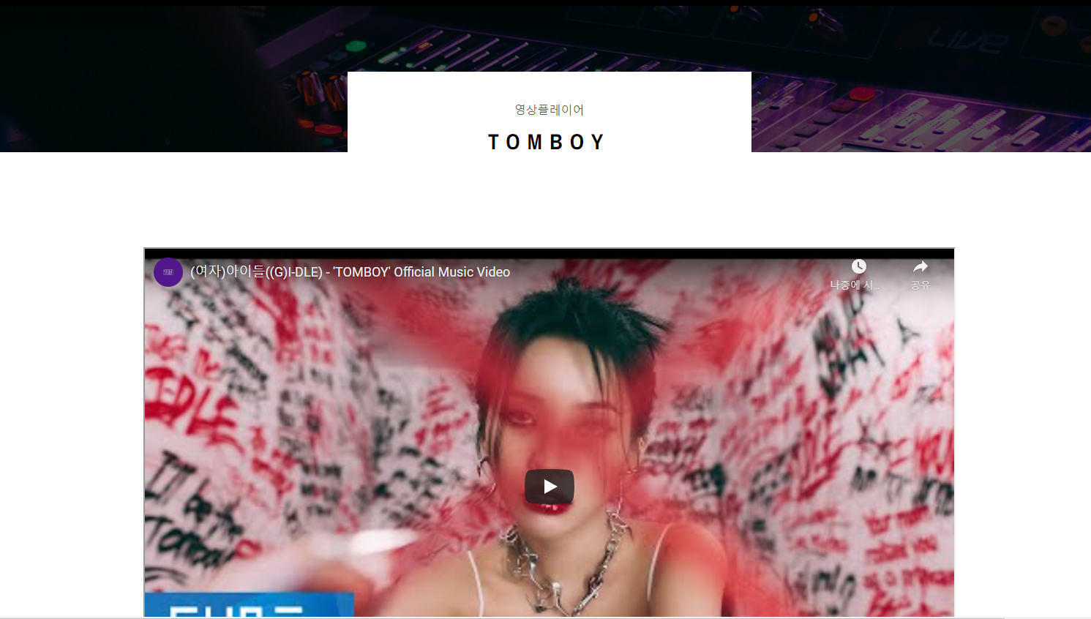
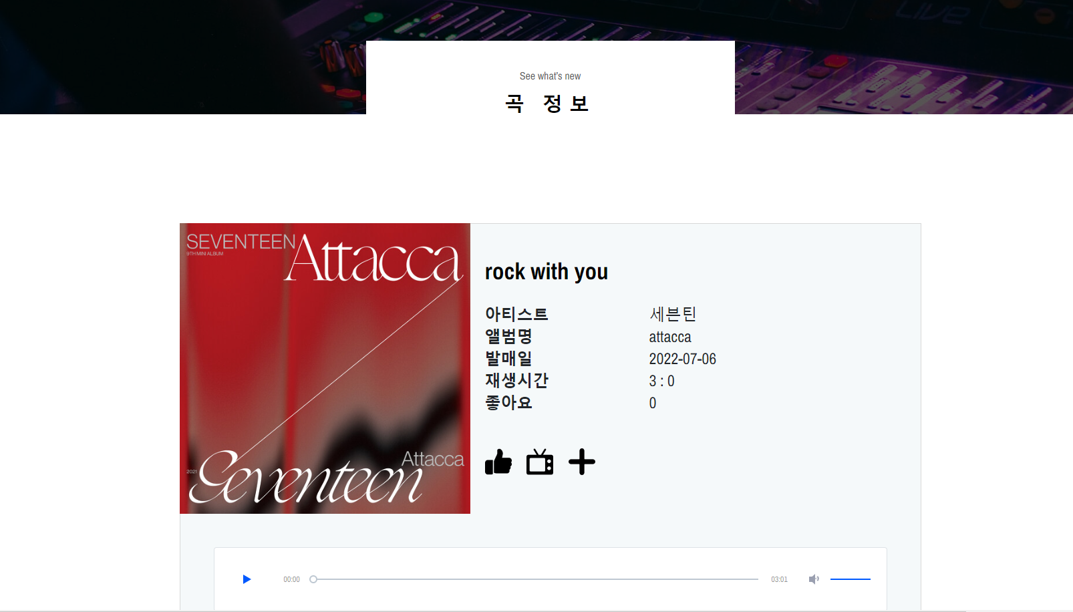
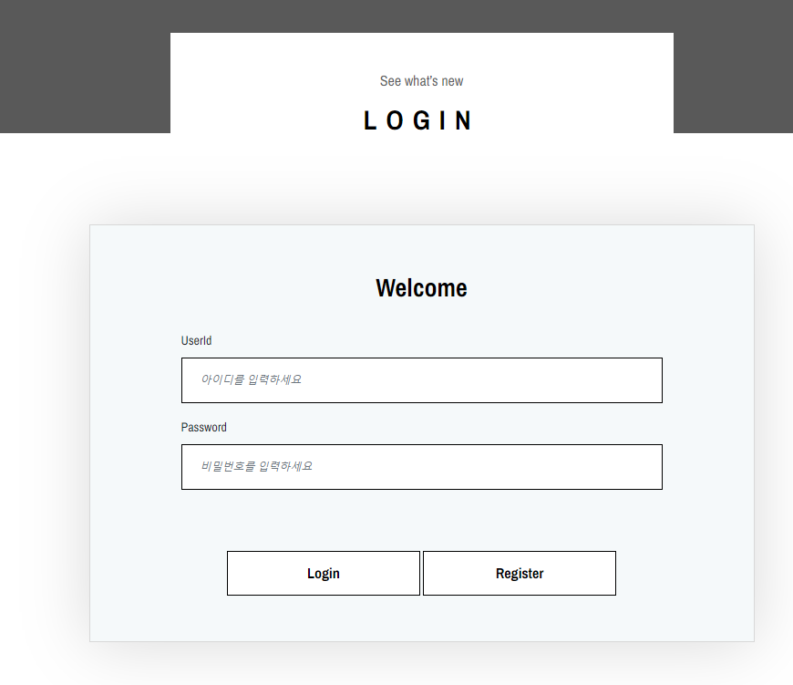
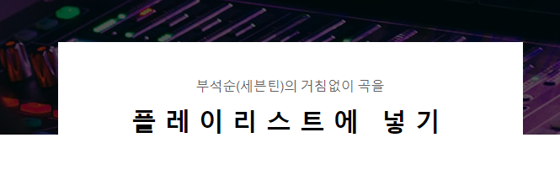
로그인o
로그인x

Slide 13
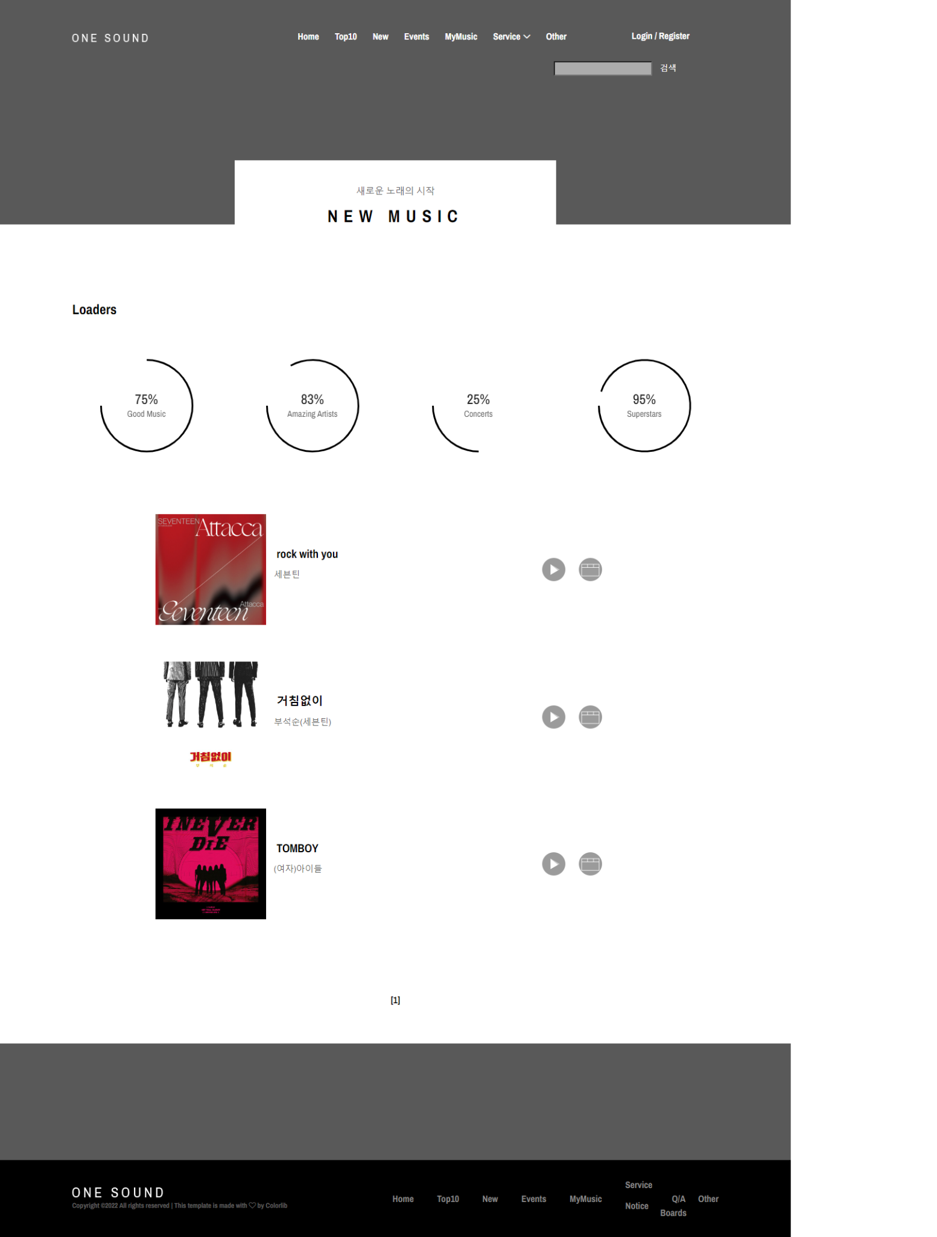
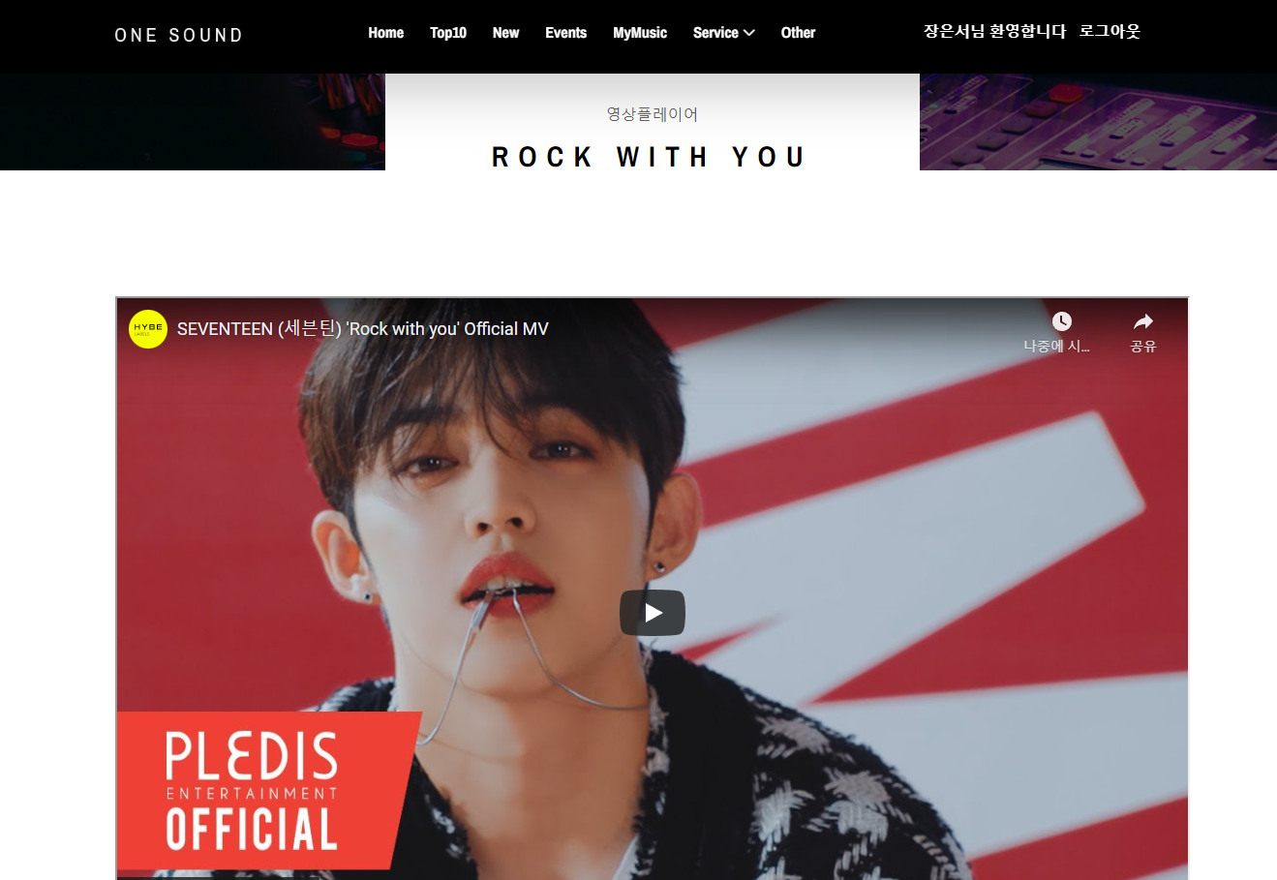
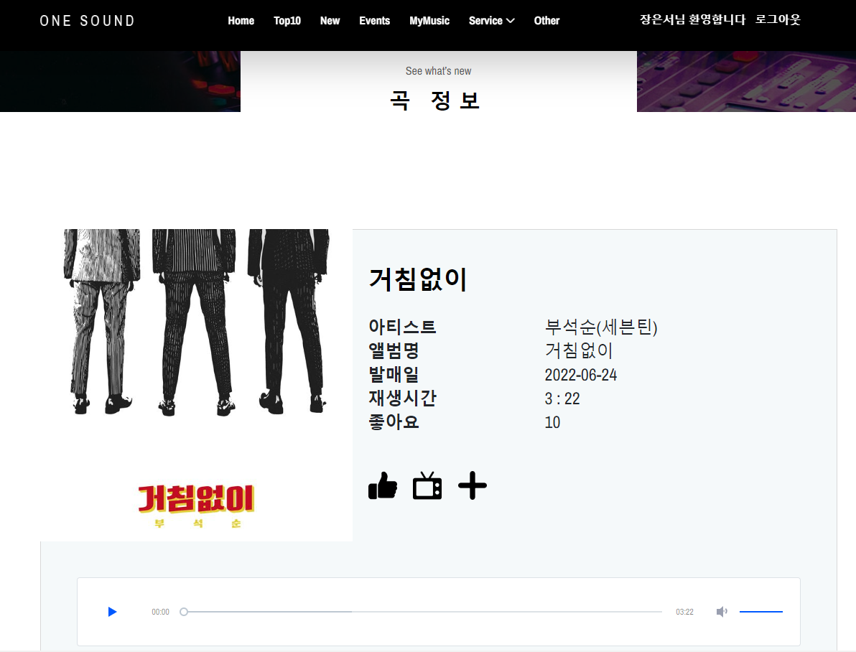
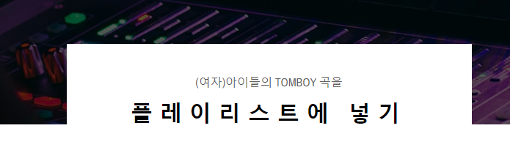
로그인o
로그인x

Slide 14
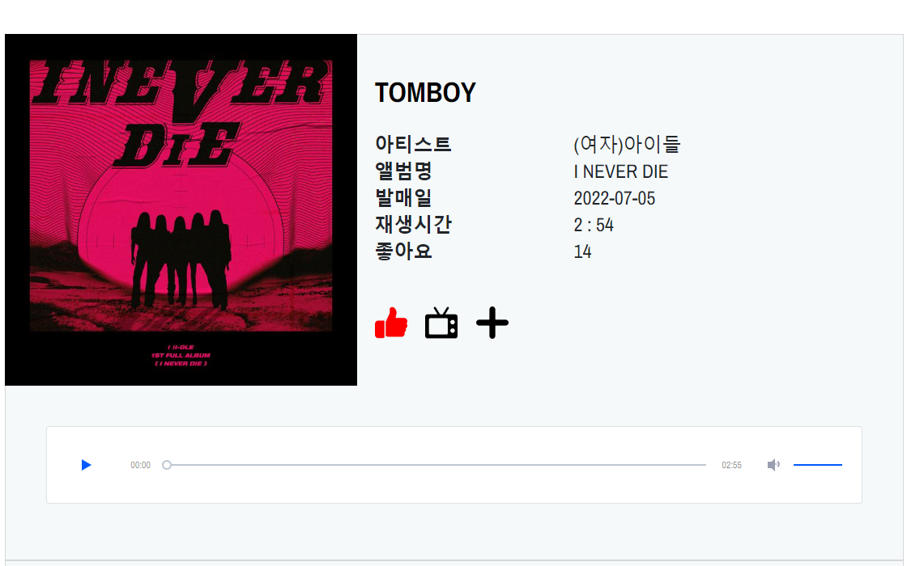
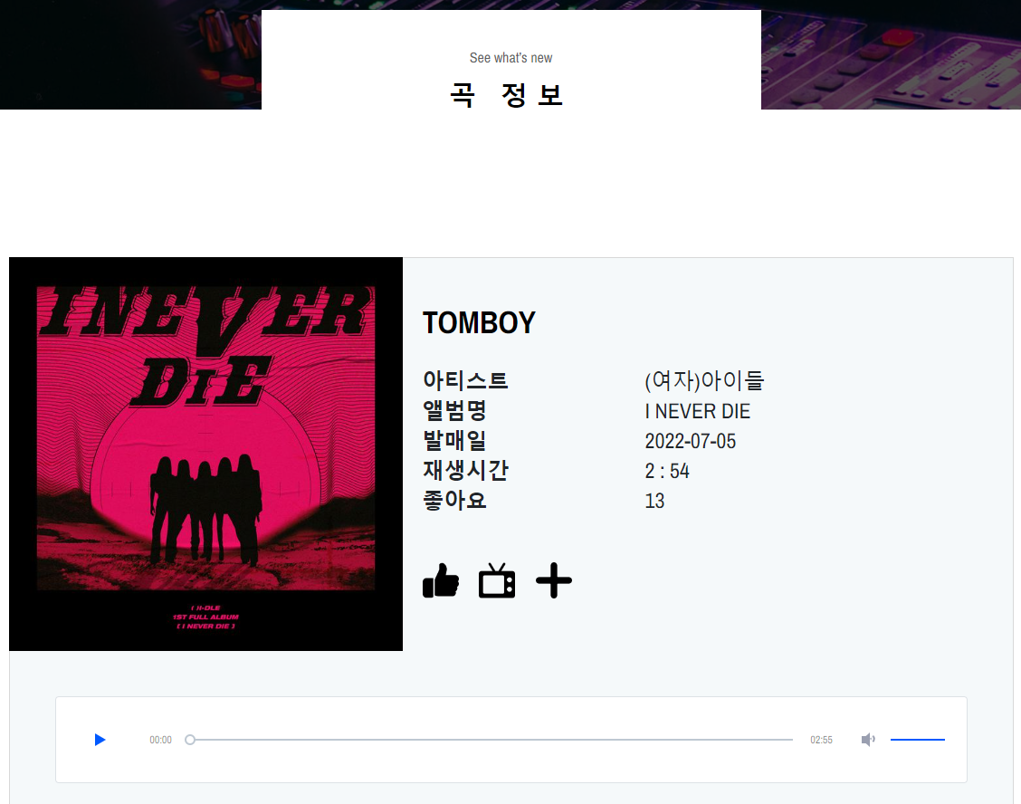
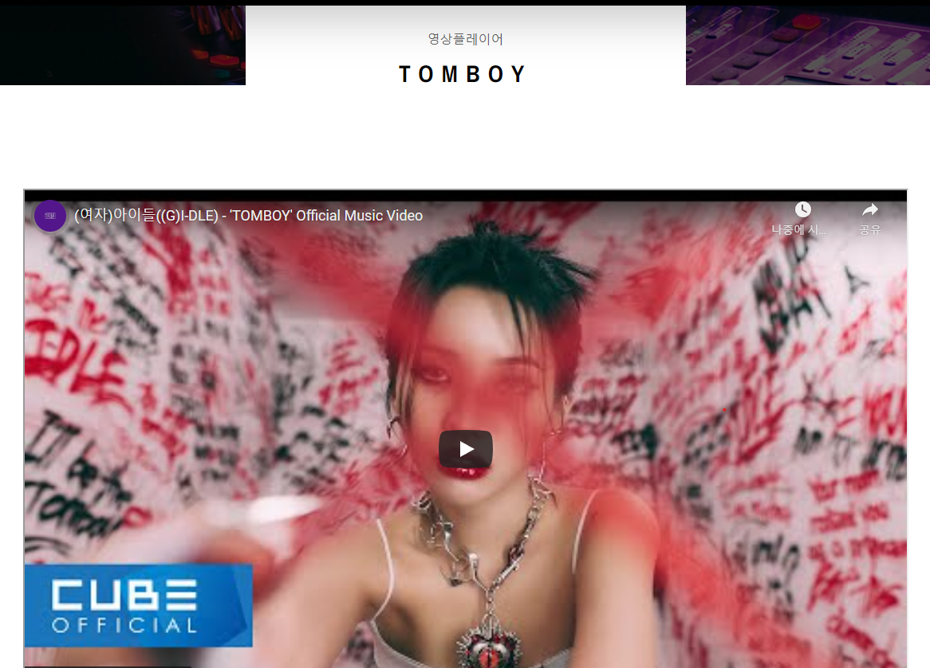
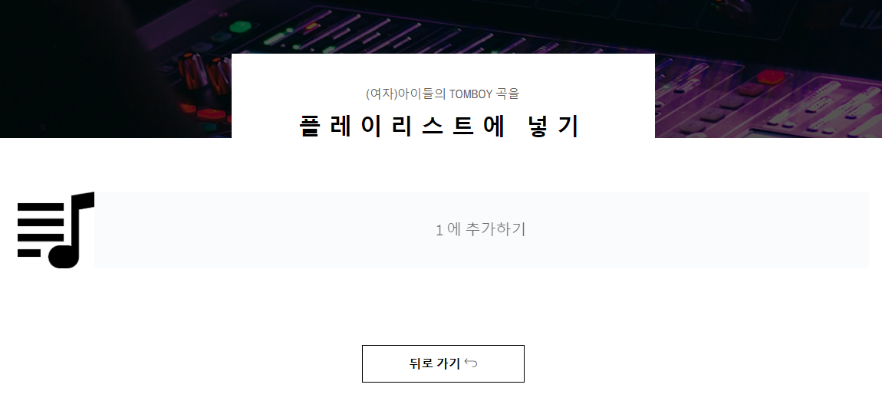
Notes:
좋아요를 클릭했을 때 좋아요 색 변경 및 좋아요 횟수 증가
TV버튼 클릭 시 뮤비 페이지로 넘김
+ 버튼 클릭시 플레이리스트로 넘어감
밑에 재생 바로 음악 플레이 및 조절 가능

Slide 15
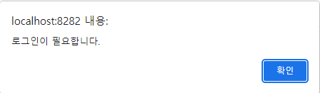
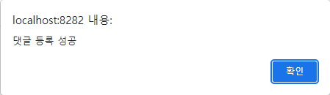
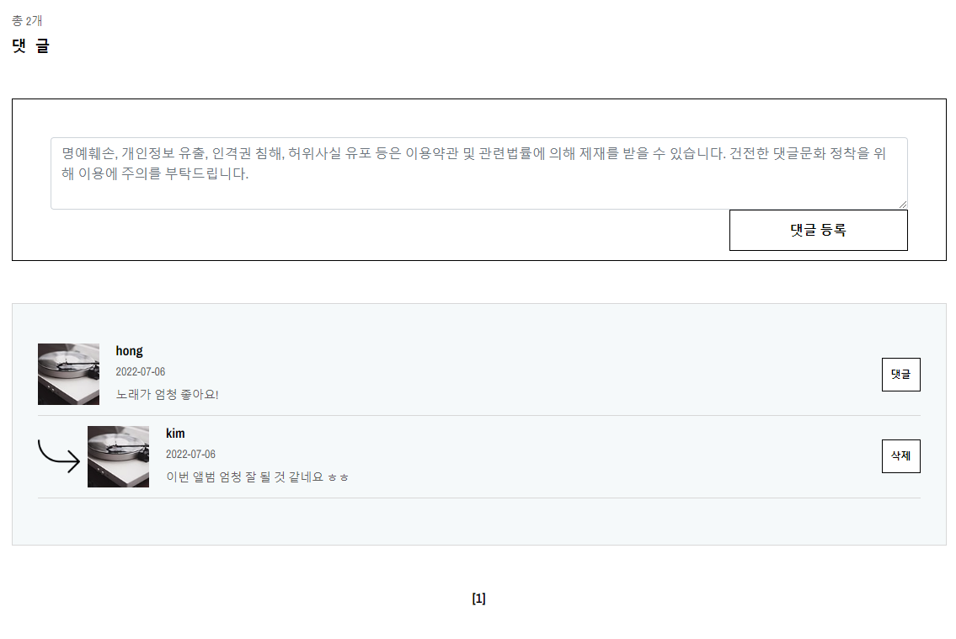
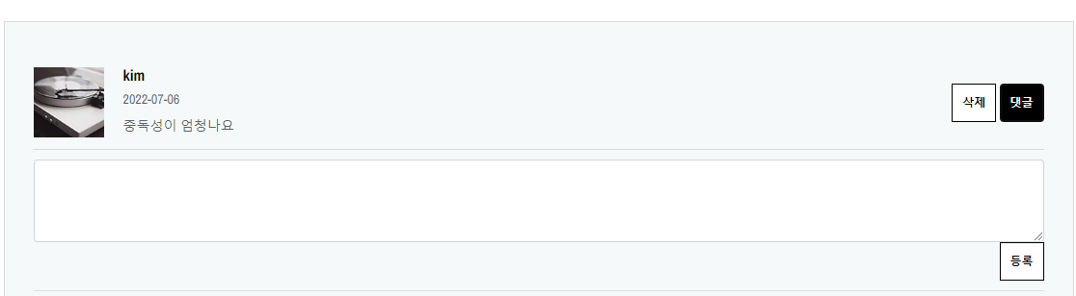
Notes:
댓글 등록 클릭 시 로그인 안된 상태면 로그인 필요하다는 alert, 로그인 된 상태면 등록 성공
댓글에서 ‘댓글’버튼 클릭 시 대댓글 작성 폼 생성 및 등록 가능(1과 마찬가지로 로그인된 상태여야지만 가능)
자기가 작성한 댓글에 한해서만 삭제 버튼이 나옴. 그러므로 삭제 시에는 따로 확인 절차 없음
페이징 처리도 되어있기 때문에 댓글이 10개 넘어가면 페이지 넘어감

Slide 16
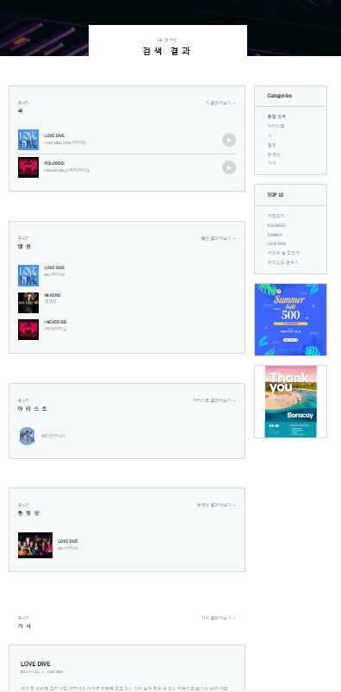
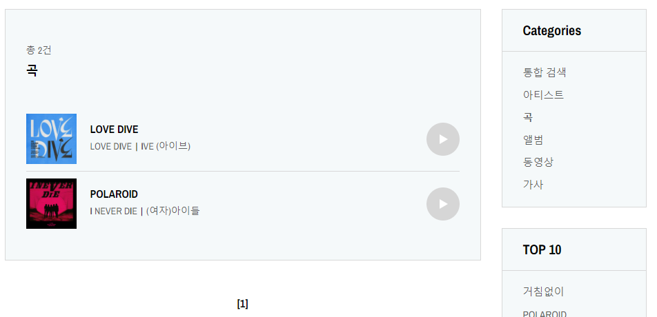
검색 페이지
Notes:
검색 페이지
검색을 하면 초기 화면에서는 곡, 앨범, 아티스트, 동영상, 가사에 대한 쿼리들이 각각 실행되어 화면에 종합해서 보여짐.
카테고리 이동은 결과 더보기로도, 오른쪽의 카테고리에서 클릭으로도 가능.
통합 검색 페이지에서는 1페이지만 보여주지만 세부로 들어가면 페이징 처리가 되어 있음.
현재 카테고리, 검색 결과 내에서 검색 키워드는 볼드처리됨.
곡 제목/곡 이미지를 클릭하면 음악 상세 페이지로 이동, 동영상에서 제목/동영상 썸네일을 클릭하면 동영상 상세 페이지로 이동함.

Slide 17
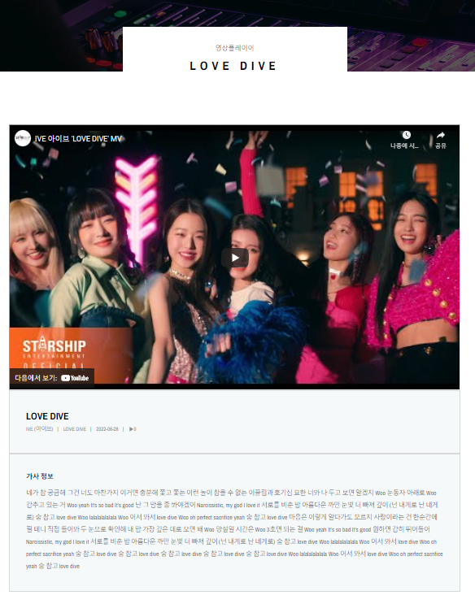
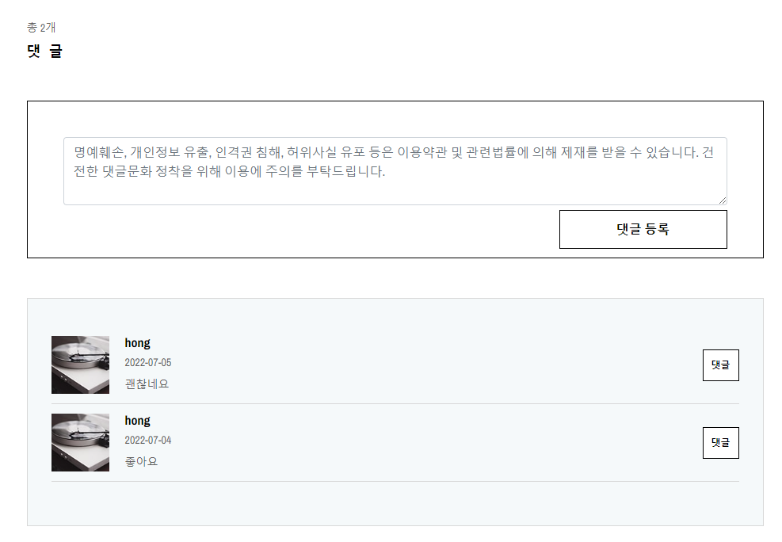
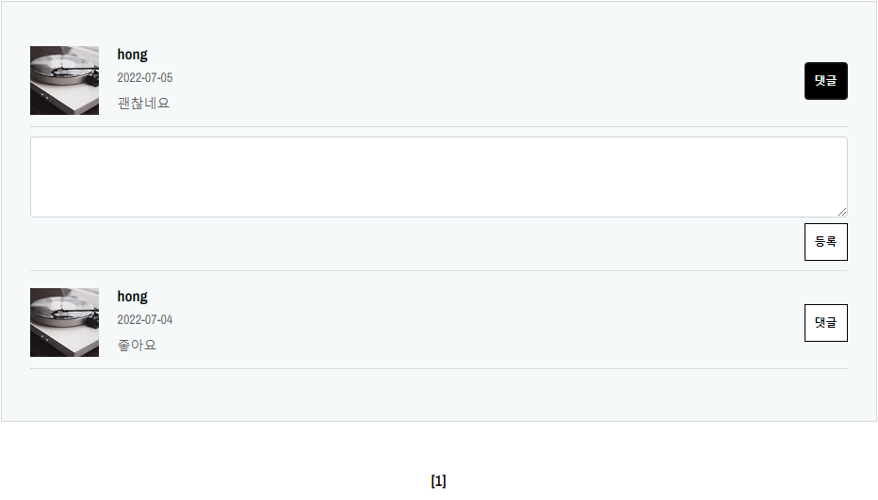
동영상 페이지
Notes:
동영상 상세 페이지1
iframe을 이용해 유튜브 동영상 재생
아래에는 댓글이 있음. 로그인하지 않은 상태에서 댓글 등록이나 댓글에 답글을 달려고 하면 로그인 페이지로 이동함.
로그인된 상태라면
댓글을 달 수 있음 - 댓글을 단 이후에 다시 상세 페이지로 돌아옴.
답글기능: 댓글 버튼을 클릭하면 답글을 달려고 하는 댓글 아래에 textarea가 펼쳐짐.

Slide 18
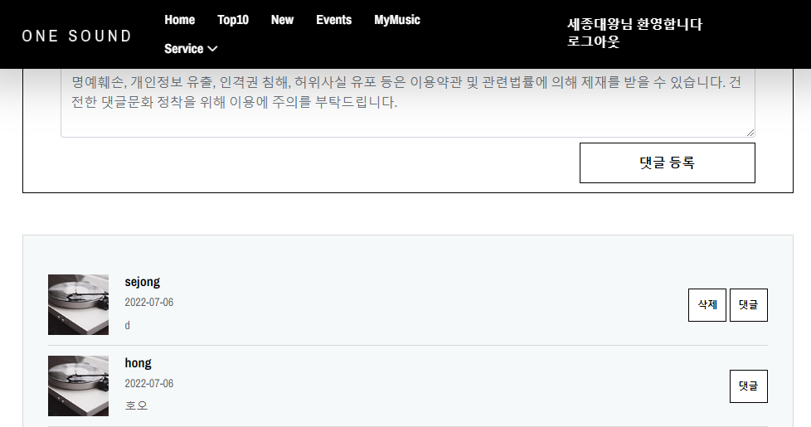
동영상 페이지
Notes:
동영상 상세 페이지2
자신이 작성한 댓글일 경우 삭제 버튼이 뜨며 누르면 정말로 삭제하겠냐는 confirm창이 뜨며 확인할 경우 삭제됨.

Slide 19
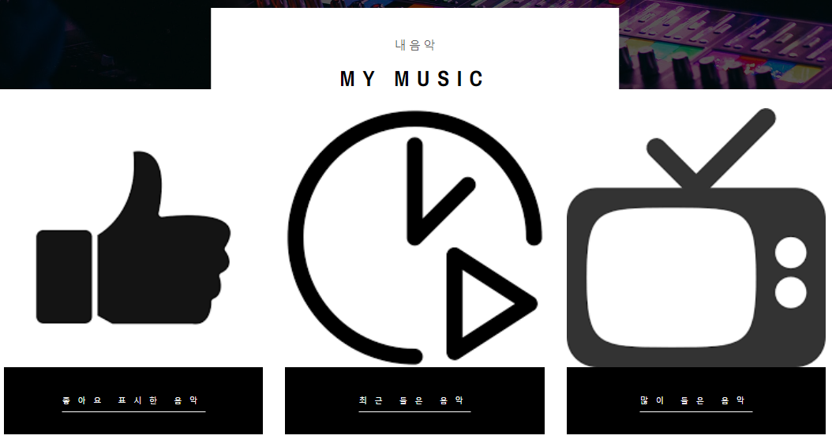
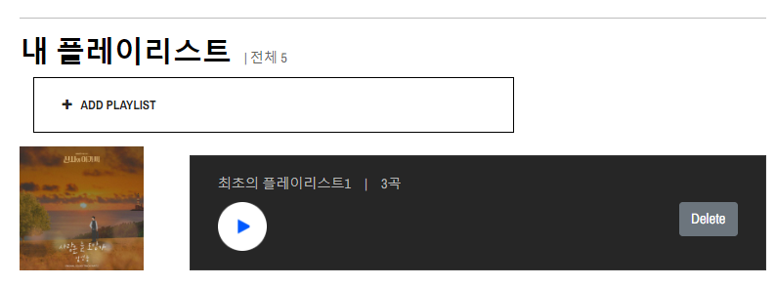
Notes:
내 음악 페이지에서 가능한 기능
내가 ‘좋아요’를 표시한 음악을 조회
내가 최근 들은 음악을 조회
내가 많이 들은 음악을 조회
내 플레이리스트를 추가 및 조회

Slide 20



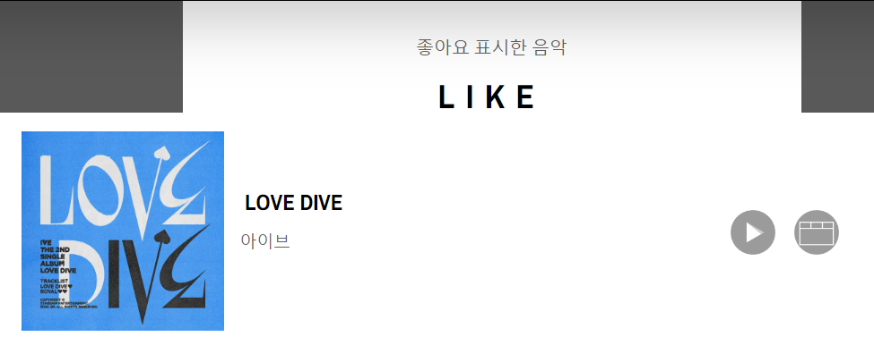
Notes:
음악 상세 페이지에서 ‘좋아요’ (검은색)를 누르면 좋아요 숫자가 오르며 해당 버튼을 누른 회원의 좋아요 표시 페이지에 음악이 올라간다
‘좋아요’를 누른 상태에서 다시 ‘좋아요’ (빨간색) 버튼을 누르면 좋아요 숫자가 내려가며 해당 회원의 좋아요 표시 페이지에서 음악이 내려간다

Slide 21
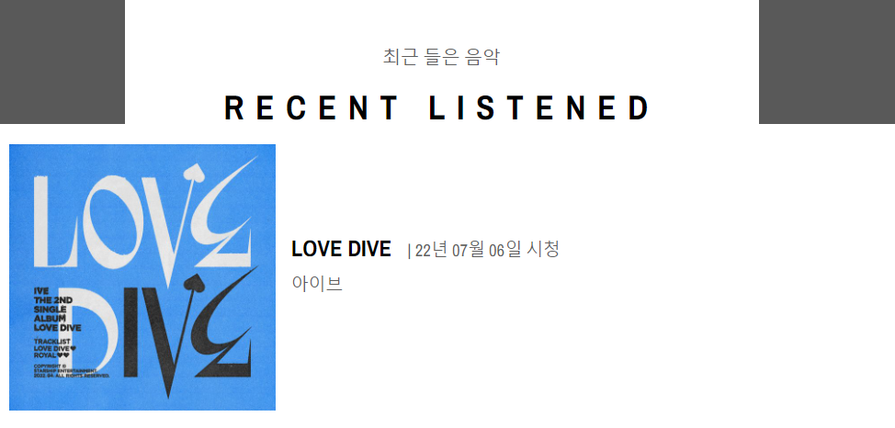


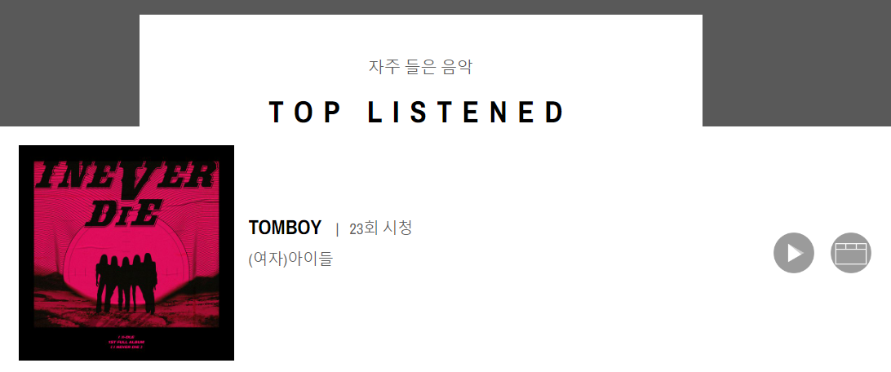
Notes:
음악이나 영상 상세 페이지에 들어가면 해당 회원의 시청횟수가 올라가며 최근 시청 날짜가 갱신된다

Slide 22
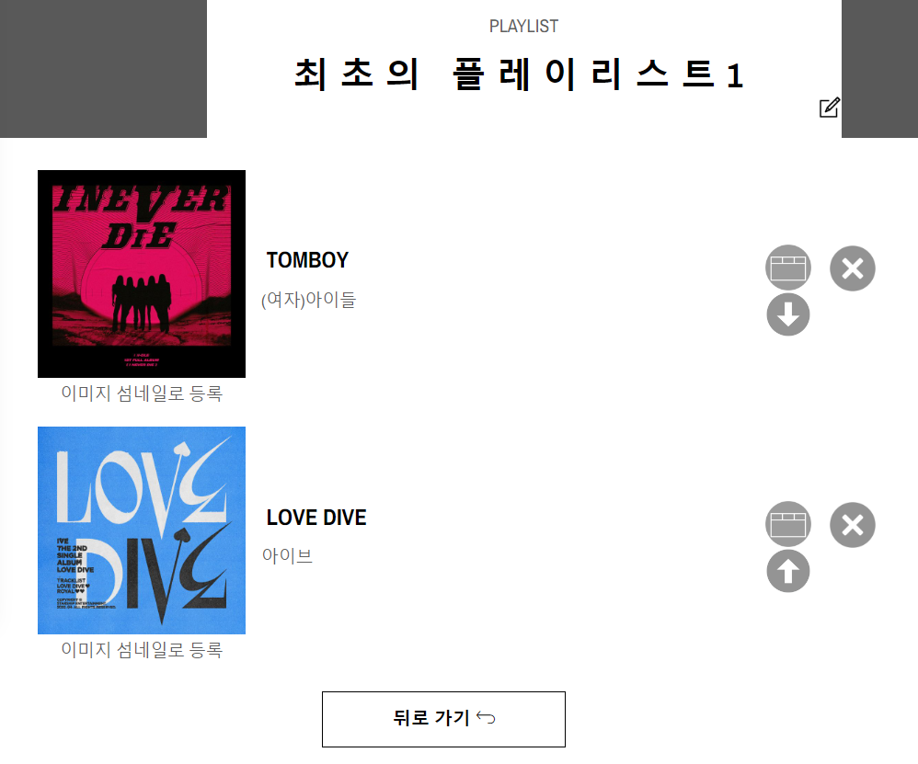
Notes:
내 플레이리스트 페이지에서는 플레이리스트에서 음악 제거, 플레이리스트 내의 음악의 순서 변경, 음악 및 영상 상세 페이지에 접근이 가능하다

Slide 23
관리자 페이지

Slide 24
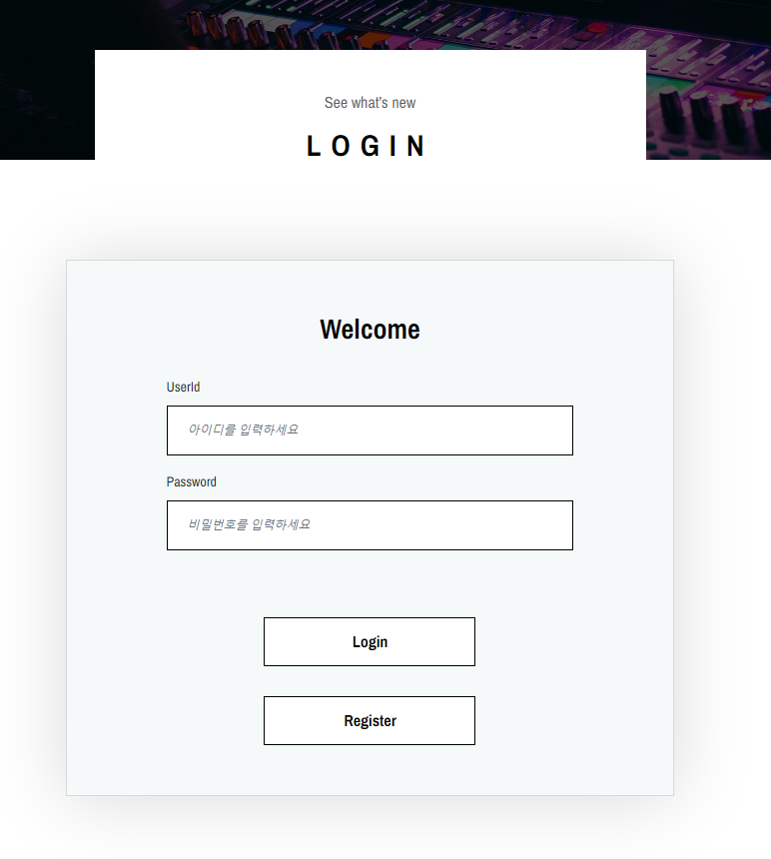
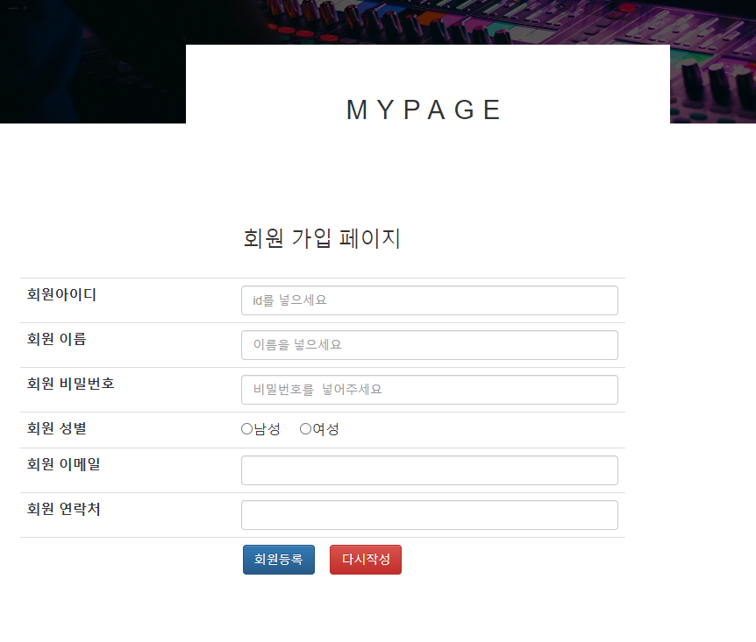
Notes:
로그인 화면을 누르면 로그인 버튼과 등록버튼으로 이루어짐
회원 가입 버튼을 누르며 6가지 항목으로 나누어짐

Slide 25
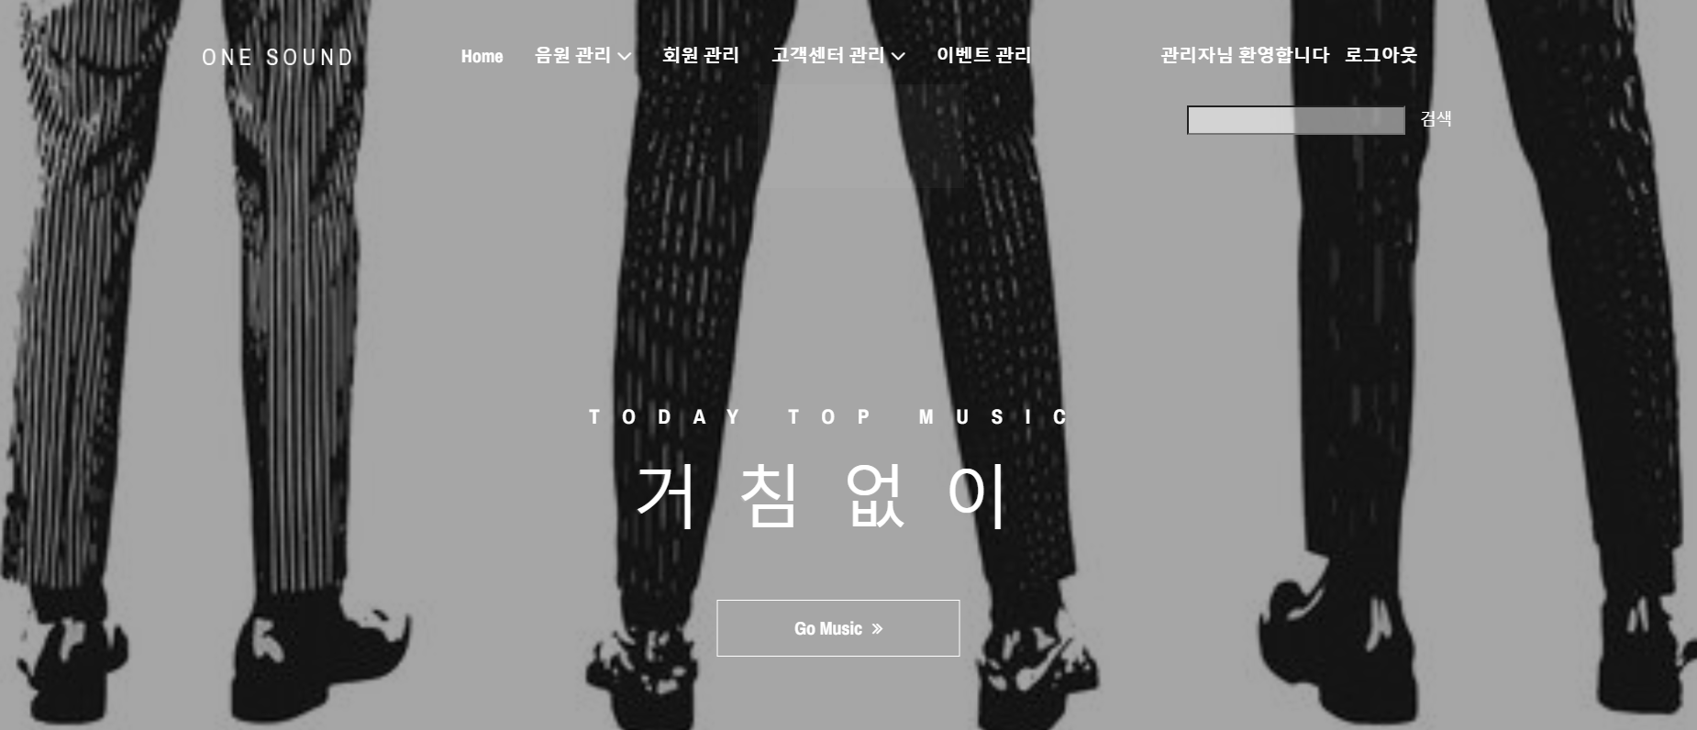
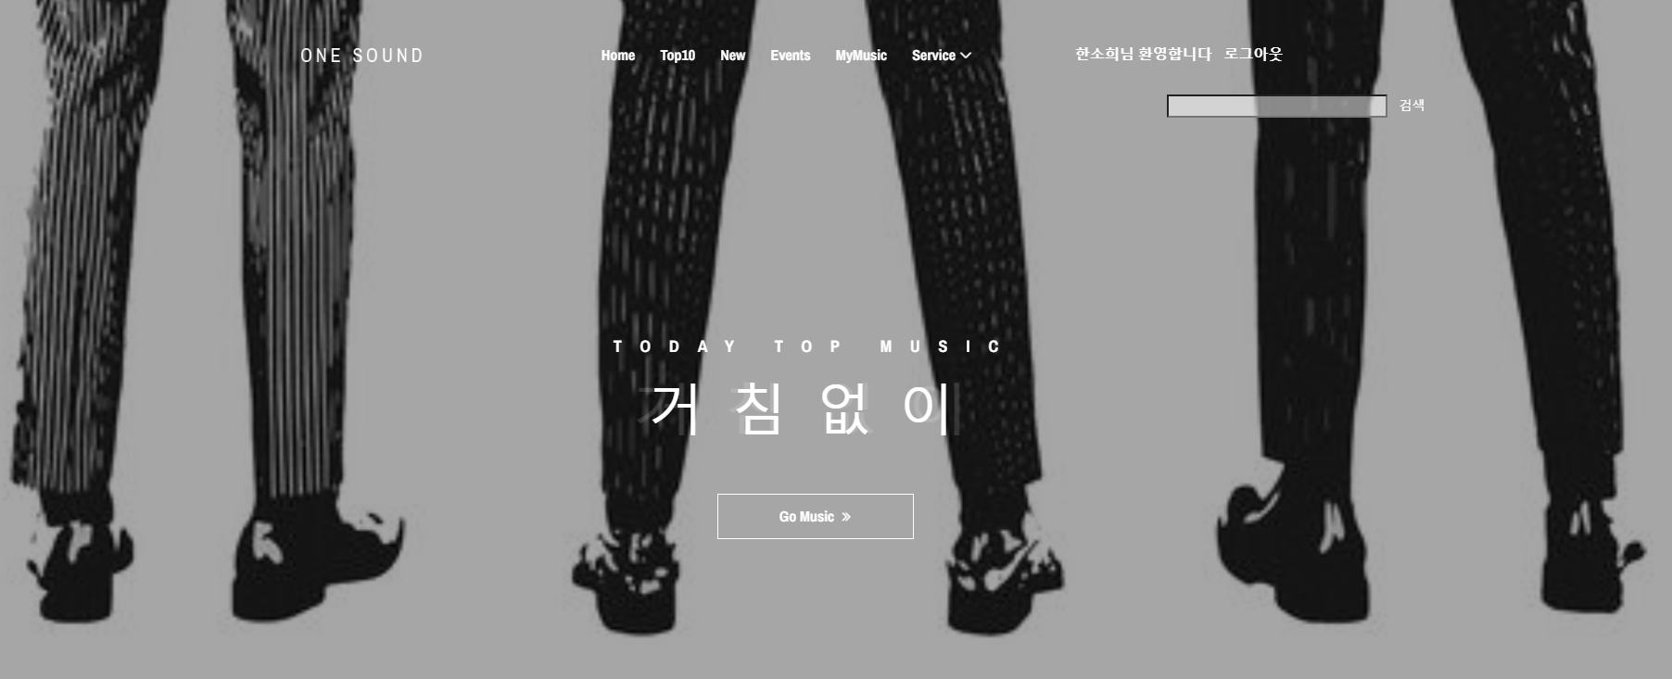
메뉴
구별
1.
2
Notes:
로그인 시 메인 페이지
관리자 아이디로 로그인 한 경우 메뉴는 음원관리, 회원관리, 고객센터관리, 이벤트 관리로 이루어짐
유저 아이디로 로그인 한 경우는 메뉴는 TOP10, NEW, EVENTS, MyMusic, Service로 구성이 됨.
로그인 후 회원 이름을 클릭하면 개인정보 페이지로 이동

Slide 26
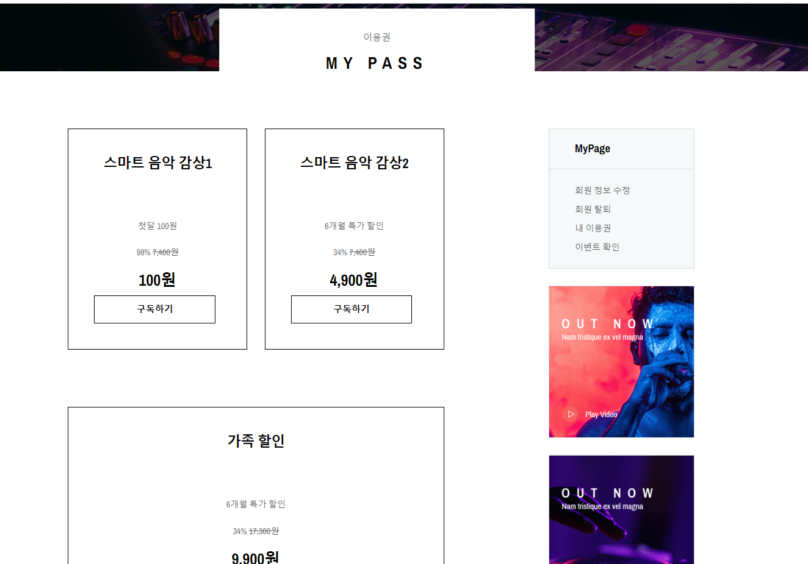
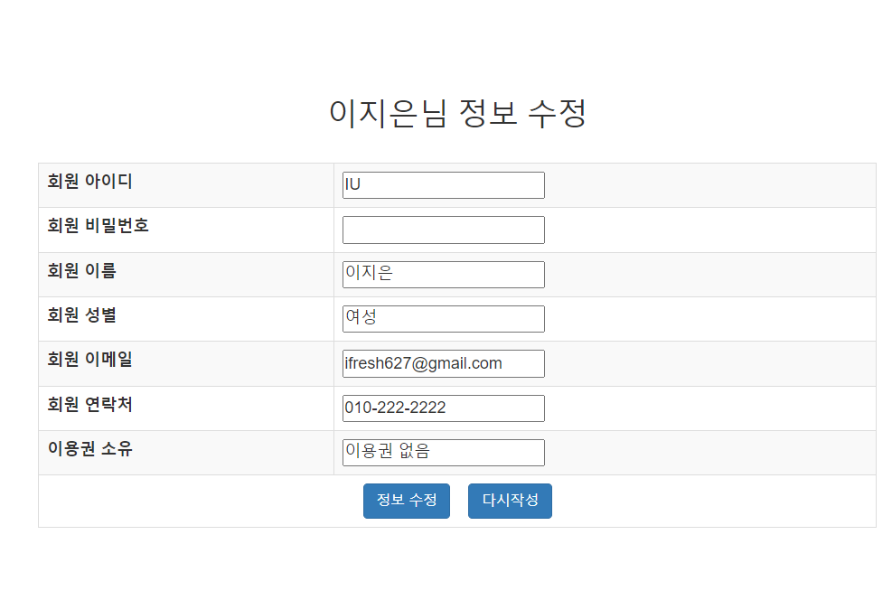
Notes:
개인정보 페이지
해당 페이지에서는 개인 정보를 수정이 가능하며 메뉴 버튼에서 회원 탈퇴, 내 이용권을 변경이 가능하게 함
회원권
회원권이 없는 경우네는 5가지 종류의 회원권으로 선택이 가능함

Slide 27
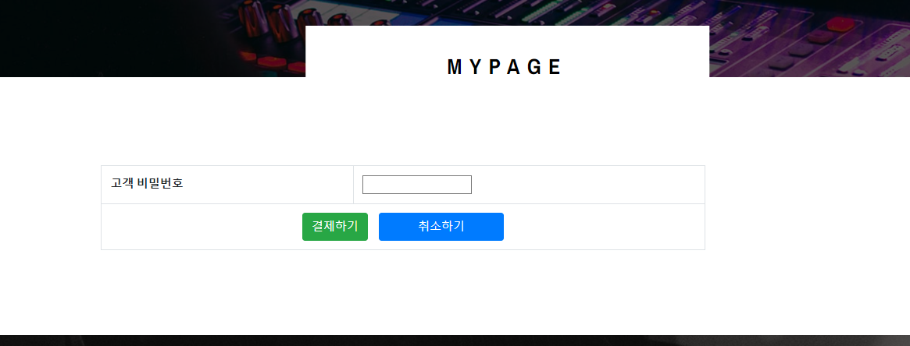
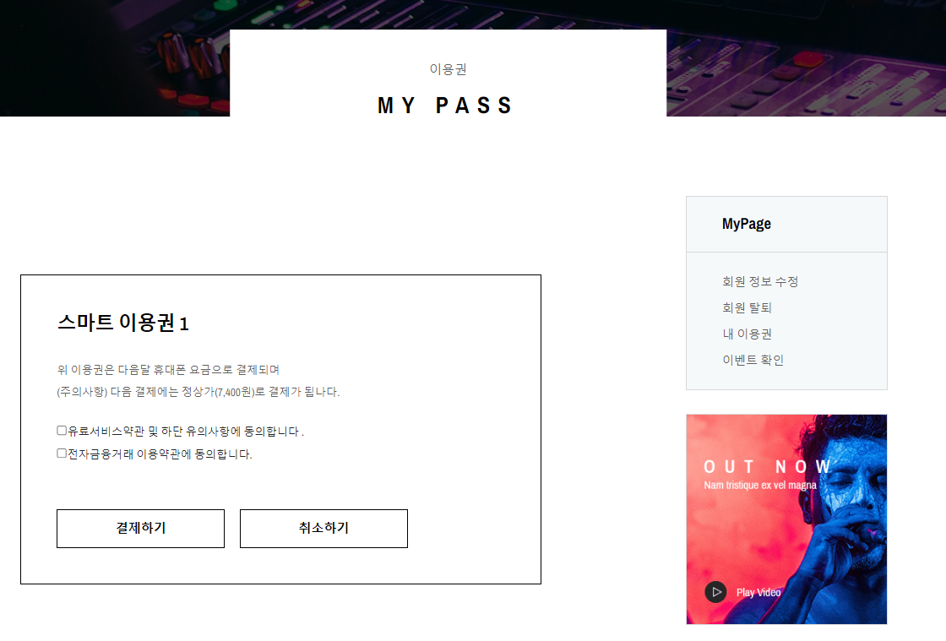
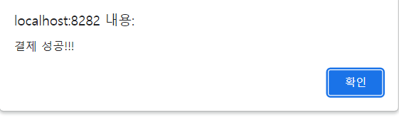
Notes:
선택한 후에 동의사항에 체크하신 후 결제하기, 취소하기 버튼을 누리면 다음 확인 화면으로 변경
확인 화면에서 고객 비밀번호를 입력하면 결제가 성공

Slide 28


Notes:
회원 관리 버튼을 클릭하면 현재 가입된 회원의 목록을 보여주며, 회원 아이디를 클릭하면 회원 상세 내용이 나옴

Slide 29


Notes:
공지사항을 클릭하면 전체 공지사항 목록이 나옴
글제목 클릭시에는 공지사항의 상세내역이 나옴

Slide 30


Notes:
Q/A 관리를 클릭라면 질문 전체 목록이 나오며 제목을 누르면 게시판이 상세 내역이 나오면 수정, 삭제, 답급 버튼이 있음

Slide 31



Notes:
질문 추가 버튼을 누르면 입력창이 나옴 답변창을 누르면 답변 입력 창이 나옴

Slide 32





Slide 33





Slide 34




Slide 35




Slide 36






Slide 37




Slide 38




Slide 39
Q/A

